Slide 1




PROJETO
EDUCAÇÃO
DO FUTURO
Banco de Dados - Parte 01

Slide 2


Sumário
Sumário
O que é um dado?
Dados X Informação
O que é um banco de dados?
Banco de Dados
O que é um SGBD?
Primeiros comando SQL
Atividades

Slide 3
O que é um dado?
Um dado nada mais é que uma informação que nos ajuda a chegar ao conhecimento de algo. Em resumo, o dado é uma informação em seu estado mais bruto e que sozinho não nos fará compreender uma situação.
Alguns exemplos de dados são: Compras online, idade, peso, sexo, like, localização e etc.
Em suma, um dado é basicamente tudo aquilo que eu posso armazenar, medir, observar dentre outros.

Slide 4
Dados X Informação
Quando falamos de informação estamos nos referindo ao processo de relacionamento desses dados que antes estavam dispersos e que sozinhos não nos transmitiam nada.
Uma informação ao contrário de um dado é algo com uma mensagem concreta e que quer nos passar algo como: Faturamento de uma empresa, produtos mais vendidos, Notícias e etc.
A partir dessas informações conseguimos traçar parâmetros, estratégias de negócios dentre outras coisas para gerar o melhor resultado possível.

Slide 5
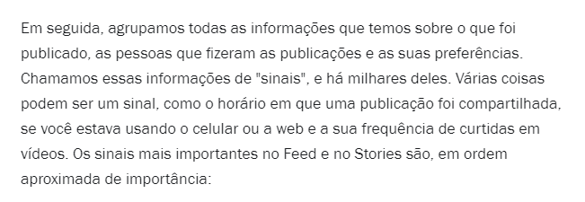
O Instagram deseja o que você tem
Como o instagram funciona?
https://about.instagram.com/pt-br/blog/announcements/shedding-more-light-on-how-instagram-works

Slide 6

O que é um banco de dados?
Agora que já sabemos o que é um dado e uma informação temos que saber: “O que é um banco de dados?”.
Bom vamos entender o que é um banco de dados com a seguinte analogia :
Dado:
Um dado é um pedaço de uma informação que sozinho não quer dizer muita coisa…

Slide 7
O que é um banco de Dados?
Tabela:
Porém quanto mais desses dados vamos coletando se torna necessário se utilizar de algum método para poder estruturar esses dados e ter uma melhor visualização deles
A melhor maneira de se fazer isso é se utilizando do formato de tabelas, pois ela nos permite ver de forma fácil e estruturada como cada dados está dividido
Uma tabela é uma representação de um conjunto de dados agrupados em uma única tabela. É a modelagem que estamos dando ao dado para ele se tornar um informação.

Slide 8
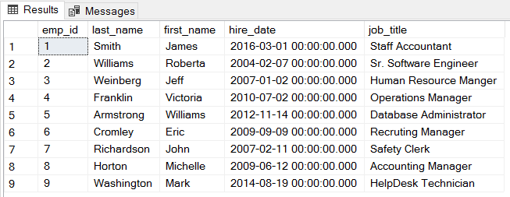
Exemplo de Tabela

Slide 9
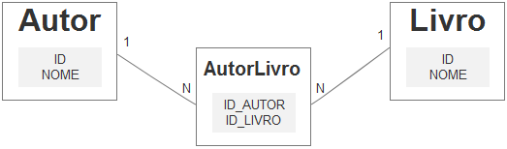
Banco de Dados
O banco de dados nada mais é que aquele conjunto de tabelas todos reunidos em um único local. Ou seja, o banco de dados nada mais é que um conjunto de tabelas que podem se relacionar e são formados por dados.

Slide 10
O que é um SGBD?
O SGBD(Sistema Gerenciador de Banco de Dados) é basicamente um ‘Homem do meio’, pois é ele que vai fazer a ponte entre nós e o banco de dados para fazermos nossas manipulações. O SGBD lhe gera uma interface que nos permite mexer com nossas tabelas .
O uso do SGBD serve para melhorar nossa experiência com o banco de dados de uma maneira mais amigável, já que teremos um guia visual para o que formos fazer dentro dele.
Muito utilizado para o gerenciamento de uma base de dados, responsável por controlar, acessar, organizar e proteger as informações de uma aplicação, tendo como principal objetivo gerenciar as bases de dados utilizadas pelas aplicações.

Slide 11
SGBD VS EXCEL
Uma dúvida que pode aparecer nesse primeiro momento é: "Por que não usar o excel ao invés de um SGBD?”.
A resposta para isso é simples, por mais que o Excel seja uma ótima ferramenta ele acaba sendo muito limitado quando falamos de uma carga massiva de dados, por exemplo o Excel tem um limite de mais ou menos 1 milhão de linhas por planilha enquanto um SGBD não possui esse limite.
O excel também sofre de falta de integridade em seus dados, pois em uma mesma coluna eu posso colocar diversos tipos de dados como: String, Number, Boolean dentre outros.
Um SGBD possui mais segurança que um uma planilha de Excel

Slide 12
O que é SQL
Já vimos que dados são o coração de qualquer negócio. O Instagram tem que armazenar exabytes de dados todos os dias que podem ser consultados, manipulados e guardados, mas para isso é necessário algum sistema de banco de dados para manipular todas essas informações.
Quem irá nos permitir essa busca em banco de dados para manipulação (seja para deletar, atualizar e adicionar) é o sql.
SQL é uma sigla para Structured Query Language. O SQL é uma linguagem de programação que trabalha e manipula os nossos bancos de dados.

Slide 13
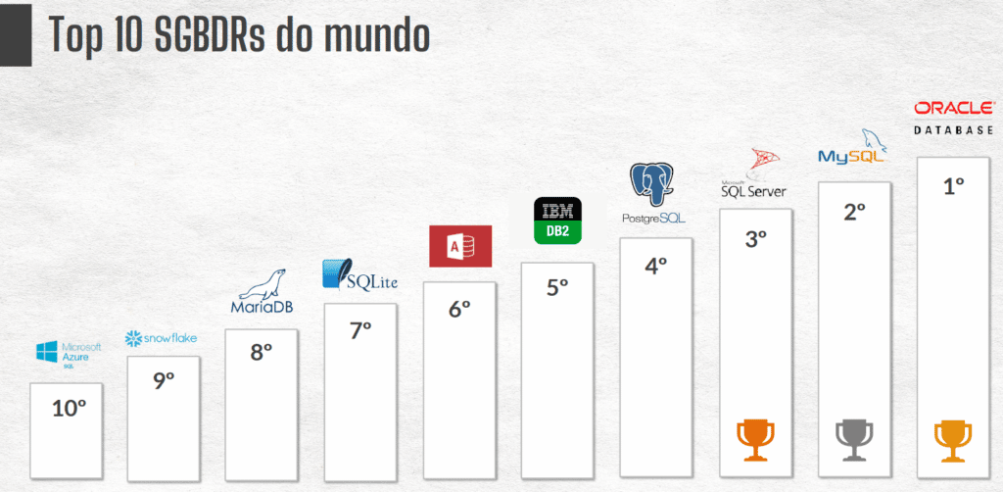
O que devo aprender?

Slide 14
employee database
Base de Dados - Employee
A base de dados que iremos utilizar é a Contoso - Uma base de dados fictícia que nos permite aprender nossos primeiros comandos no MySQL -.
Iremos treinar comandos de filtragem nessa base de dados

Slide 15
Primeiros comando SQL - USE
O primeiro comando que vamos utilizar é o comando “USE” para podermos dizer qual dos bancos de dados disponíveis desejamos utilizar.
USE SuaBaseDeDados

Slide 16
SELECT
Provavelmente o comando mais importante de todo SQL, pois é ele que nos permite selecionar as linhas e colunas de uma tabela do SQL.
O sua escrita é feita da seguinte maneira:
SELECT * FROM NomeDaSuaTabela
SELECT coluna From NomeDaSuaTabela

Slide 17
LIMIT
O comando LIMIT como nome já indica serve para limitar o número de linhas que irá ser retornado para o usuário
Isso serve para quando temos uma base muito grande e não queremos exibir todas as linhas e todas as colunas da tabela, mas sim só uma parte dela.
SELECT * FROM Employee LIMIT 10

Slide 18
ORDER BY
O comando GROUP BY permite a nós selecionamos nossas colunas, porém muitas vezes temos que ordena-los de forma crescente ou decrescente
O ORDER BY permite que possamos realizar essas consultas de forma ordenada
Obs: o comando não se limita somente a números
SELECT * FROM Employee ORDER BY NomeDaColuna
SELECT * FROM Employee ORDER BY NomeDaColuna

Slide 19
WHERE
O comando WHERE fará com que possamos filtrar dados como se fosse o IF de uma linguagem de programação.
O comando WHERE não serve só para tipos numéricos também posso pegar strings
SELECT
*
FROM
Employee
WHERE Coluna < 60

Slide 20
WHERE
O comando WHERE não serve somente para números tal qual o IF podemos filtrar strings(textos) sem nenhum problema.
SELECT
*
FROM
employee
WHERE coluna = “valor”

Slide 21
AND - OR - NOT
Os operadores relacionais AND, OR e NOT servem para filtrar dados de várias maneiras diferentes, onde podemos usá-los sozinhos ou combiná-los entre si para termos uma filtragem mais poderosa.
And é o operador lógico que impõe uma restrição na hora de sua filtragem ex:
coluna1 >= 6 AND coluna2>= 60%

Slide 22
AND - OR - NOT
O operador OR funciona parecido com o AND, porém com algumas diferenças.
Nos permite filtrar os dados a partir de uma coluna, mas ao contrário do AND que era obrigatório os meus dois argumentos serem verdade no OR basta que um seja verdadeiro
coluna1>= 6 OR coluna2 >= 60%

Slide 23
AND - OR - NOT
O Comando NOT é o comando de negação do SQL, pois ele permite que eu diga para o SQL o que eu quero que ele NÃO pegue
SELECT * FROM employee WHERE NOT coluna= “valor”

Slide 24
Comando IN
O comando IN serve para quando temos muitas opções e ir usando o operador OR demoraria muito tempo. O IN faz isso de uma maneira MUITO mais rápida.
SELECT * FROM employee WHERE rating IN (“valor”, “valor2”, “valor3”)

Slide 25
NOT IN
O comando NOT IN serve para NÃO pegarmos o que está dentro dele
Em síntese ele faz não irá pegar os nomes que passarmos para ele
SELECT * FROM employee WHERE coluna NOT IN (“valor”, “valor2”, “valor3”)

Slide 26
Operador LIKE
Lembra o sinal de “=”, pois serve para achar um dado específico, mas quando usado ao lado de um coringa pode ficar muito mais poderoso, pois quando usado ao lado de “%” pegará os textos anteriores e posteriores
SELECT * FROM employee WHERE coluna LIKE '%valor%';

Slide 27
Operador BETWEEN
O comando BETWEEN serve para podermos fazer um filtro de valores que estão entre determinados valores.
Podemos usar esse operador juntamente com o AND para realizarmos nossas operações
SELECT * FROM customer WHERE email BETWEEN 10 AND 20;

Slide 28
Misturando os comandos
Você pode misturar esses comandos sem nenhum problema, pois com eles podemos fazer filtros mais poderosos para atingirmos nossos objetivos.
OBS: Order by sempre vem depois da sua filtragem.
Um exemplo da mistura desses filtros seria:
SELECT
*
FROM film
WHERE
rating IN (“PG”, “R”) AND length= 60 ORDER BY title DESC;

Slide 29
EXERCITANDO
Execute a base de dados a seguir:
Soccer database
Selecione as linhas da tabela “player_mast”, onde a coluna “posi_to_play” seja igual a: “MF” ou “GK”.
Filtre todas as linhas onde os times começam com ‘N’ da tabela player_mast.
Selecione todas as linhas da tabela ‘player_mast’ onde a idade seja maior que 20 e esteja ordenado do maior até o menor.

Slide 30
Funções de agregação - SUM
Funções agregadoras são funções que executam um cálculo em uma determinada coluna e nos retornam um único valor.
A primeira função que iremos lidar aqui é a função SUM() que irá realizar para nós uma somatória de todos os valores.
SELECT SUM(Nome_Coluna) FROM Nome_Tabela

Slide 31
Funções de agregação - MIN
A função min irá nos retornar o menor valor de toda uma coluna para nós
SELECT MIN(Nome_Coluna) FROM Nome_Tabela

Slide 32
Funções de agregação - AVG
A função AVG é responsável por tirar para nós uma média de uma coluna.
SELECT AVG(Nome_Coluna) FROM Nome_Tabela

Slide 33
Funções de agregação - COUNT
Irá fazer uma contagem de todos os elementos em nossa coluna ou até mesmo em TODA nossa tabela.
Porém existe um problema…
SELECT COUNT(first_name) FROM actor;

Slide 34
Funções de agregação COUNT + DISTINCT
O comando COUNT, como já sabemos, irá fazer uma busca em todos os valores de nossa tabela/coluna, mas ele irá pegar os valores repetidos em nossa tabela, por isso, é importante usar o DISTINCT para filtrarmos melhor os dados.
SELECT COUNT(DISTINCT first_name) FROM actor;

Slide 35
Lembrando
Lembrando que podemos misturar esses comando para termos consultas mais eficientes como:
SELECT
SUM(amount)
FROM payment
WHERE amount > 1;

Slide 36
Atividades
Escreva uma consulta que retorne a contagem da coluna ‘results’ da tabela “match_mast” que o resultado foi igual a ‘DRAW’
Escreva uma consulta que conte o número de resultados 'WIN' da tabela match_mast .
Conte a quantidade de times (playing_club) distintos existem na tabela player_mast
Faça a média de idade da coluna idade (age) player_mast
Conte o número de partidas que só tiveram tempo de jogo normal (NT) e play_half entre 1 e 2 da tabela player_booked.

Slide 37
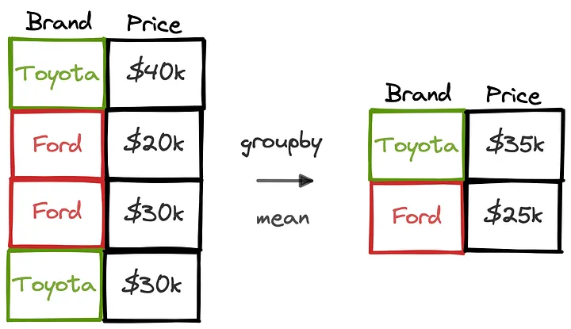
GROUP BY
Como já vimos o COUNT() realiza uma contagem de todos os elementos da nossa tabela, mas… e se quisermos fazer com que essa somatória total viesse agrupada à marca da empresa? Para isso precisaremos da função de agrupamento group by. É por ela que iremos agrupar os dados de uma coluna empresa e relacionar com cada marca.

Slide 38
Group by funciona com outras funções de agregação?
Sim!!! O group by funciona com todas as outras funções de agregação:
select
COUNT(column), column
from
Tabela
group by Column

Slide 39
Group by + MAX()
SELECT
Column,
MAX(Column)
FROM DimProduct
GROUP BY BrandName

Slide 40
GROUP BY + MIN()
SELECT
count(Column),
Column
FROM address
group by column;

Slide 41
Atividades
Realize um agrupamento da coluna results da tabela match_mast e conte quantas vezes cada um dos valores apareceu.
Agrupe a coluna team_group da tabela soccer_team pela soma de suas vitórias(won)
Agora agrupe o team_group pela soma de suas vitórias e pelo máximo e mínimo de pontos(points)

